Slide 1

1) 메인페이지
링크 부분, 마우스 올렸을때 색이 변하는 등.. 효과를 추가해주세요

Slide 2
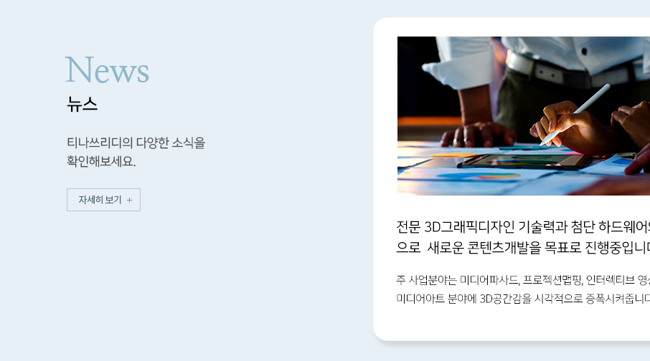
2) 메인페이지
자세히 보기 버튼 추가

Slide 3
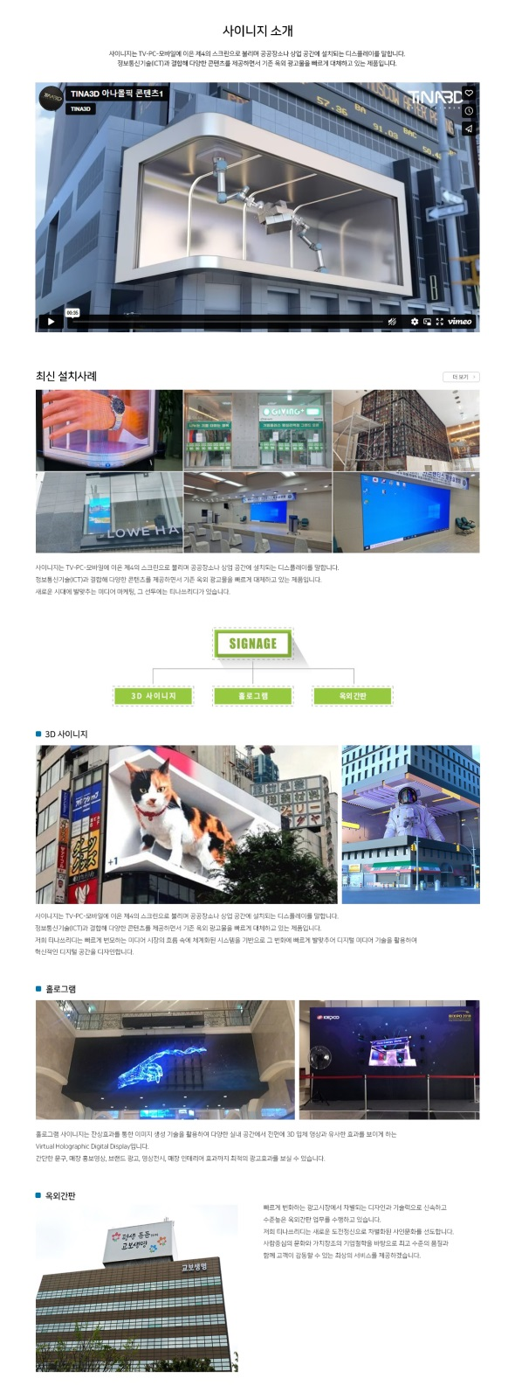
3) https://sa13sa1.cafe24.com/theme/tina3d/sign/sign_01.php
사이니지 서브페이지 코딩

Slide 4
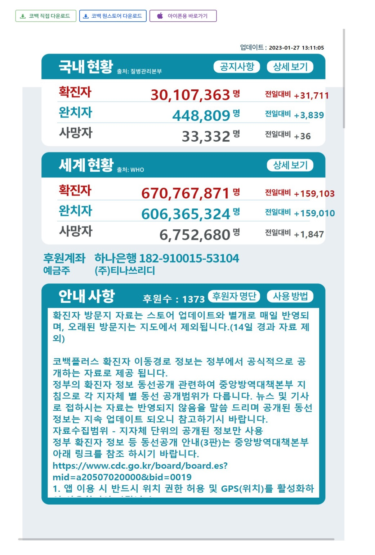
4) https://sa13sa1.cafe24.com/theme/tina3d/software/software_02.php
사이니지 서브페이지 버튼 작업
이부분은 아이프레임이라 작업 X
통이미지로 넣어주세요. 아이프레임 적용해서

Slide 5
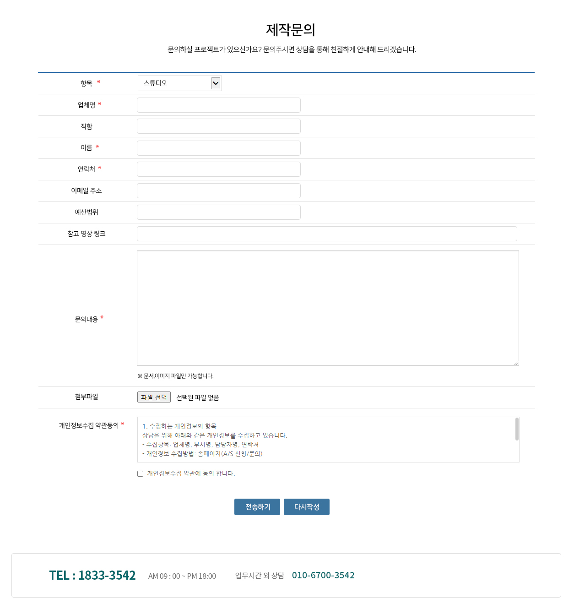
5) http://sa13sa1.cafe24.com/theme/tina3d/customer/customer_01.php
제작문의 서브페이지 코딩

